Slide 1
Bài 77: ang - ac
ang
ac

Slide 2
Bài 77: ang - ac
ang
ac
ang
ac
a
ng
a
c
(a - ngờ - ang)
(a - cờ - ac)

Slide 3
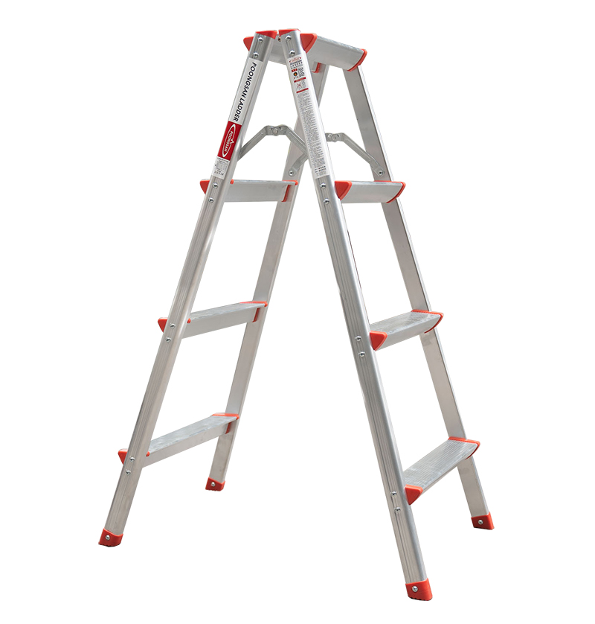
thang
ang
thang
th
ang
ang
thang
(thờ - ang - thang)

Slide 4
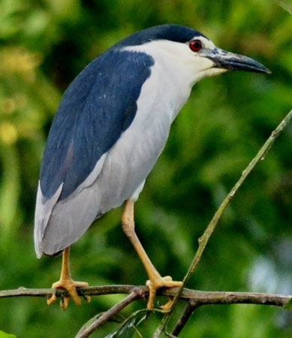
ac
vạc
vạc
vac
.
vạc
ac
(vờ - ac - vac - nặng - vạc)

Slide 5
thang
ang
vạc
ac

Slide 6
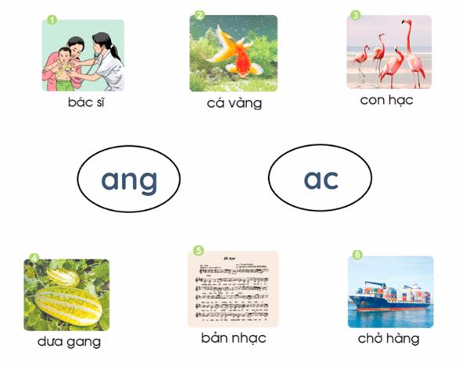

Nối

Slide 7


Tập đọc
Nàng tiên cá
Nàng tiên cá là con vua biển. Nửa thân trên của nàng như một cô bé. Nửa thân kia là cá. Nhờ thế, nàng lướt trên biển rất nhẹ nhàng.
Nàng tiên cá có tất cả những thứ nàng muốn. Nàng chỉ chưa biết đất liền. Đêm đêm, nàng ngân nga hát. Dân đi biển nghe nàng hát, quên cả mệt, cả buồn.
Phỏng theo An – đéc – xen
(Nguyễn Minh kể)

Slide 8
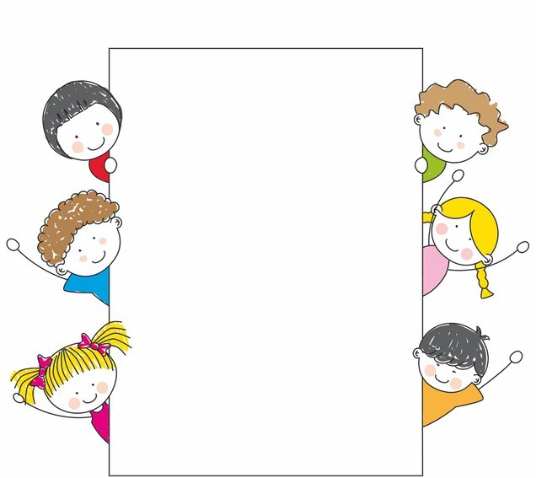
Luyện đọc
ngân nga
lướt

Slide 9

Những ý nào đúng
Nàng tiên cá
nghe hát, quên cả mệt, cả buồn.
Dân đi biển
ngân nga hát.

Slide 10

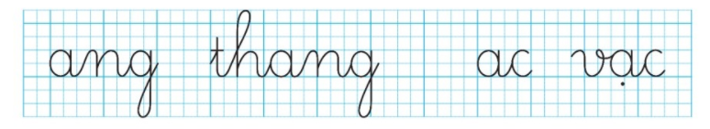
Tập viết

